Slide 1
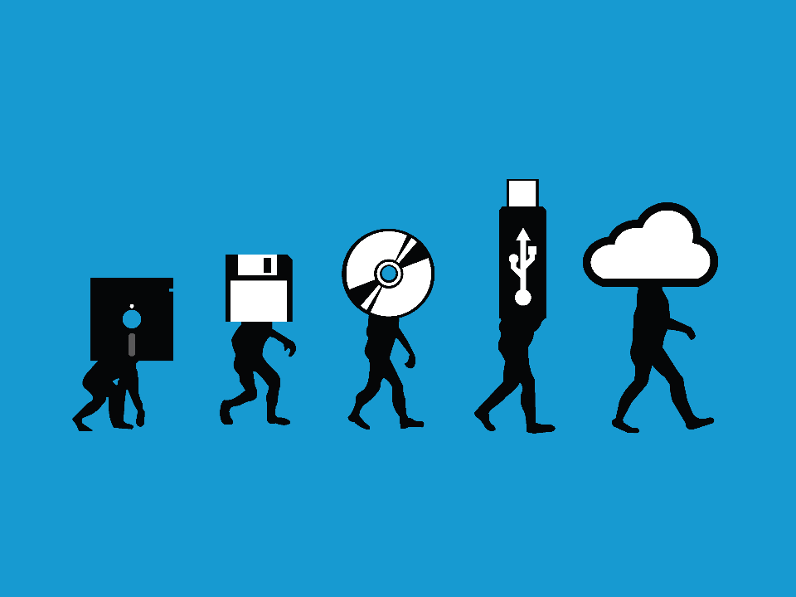

Slide 2
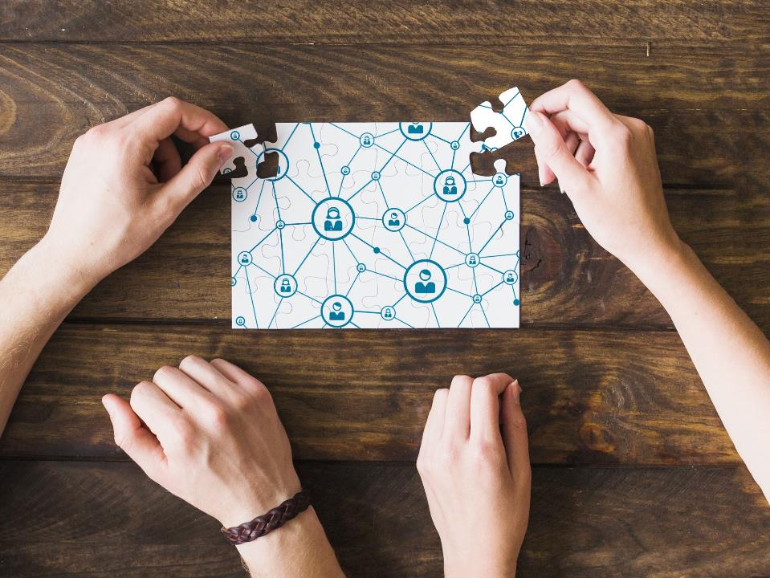
¿Qué son las redes sociales?
Unión de varias personas que actúan como nodos de comunicación y generan conexiones al compartir información.
(Octavio Islas)
¨El hombre es un ser sociable por naturaleza¨
(Aristóteles)

Slide 3
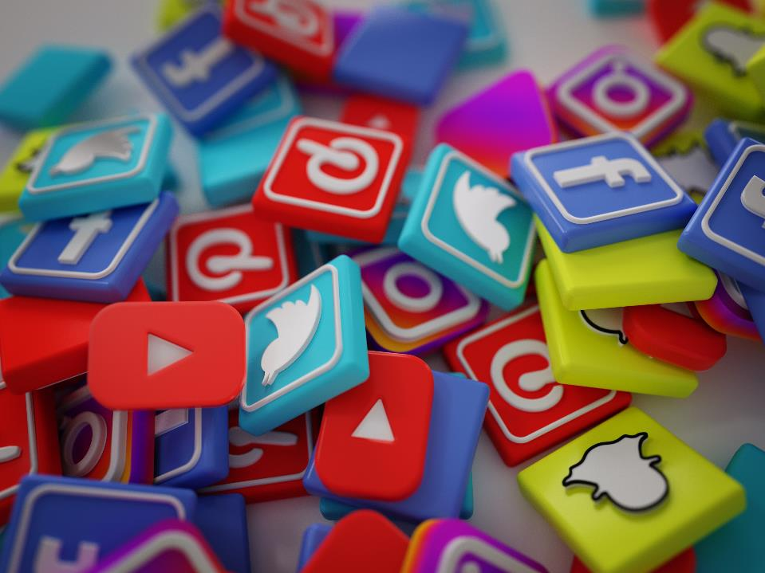
Son plataformas digitales que facilitan las conexiones y la información que se genera entre las personas de una red social. (Octavio Islas)

Slide 4
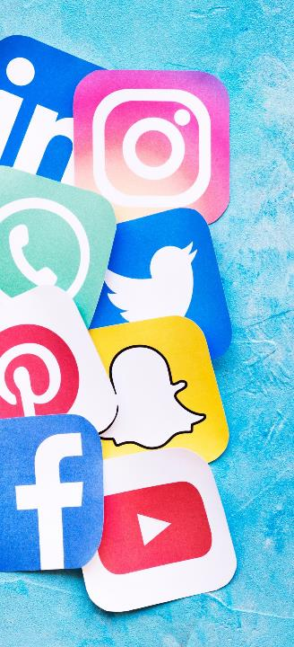



Ventajas de las redes sociales (UNAM)
Comunicación instantánea
Oportunidades laborales
Información y entretenimiento
Denuncia Social
Difusión de conocimientos
Igualdad, Justicia y Derechos Humanos

Slide 5
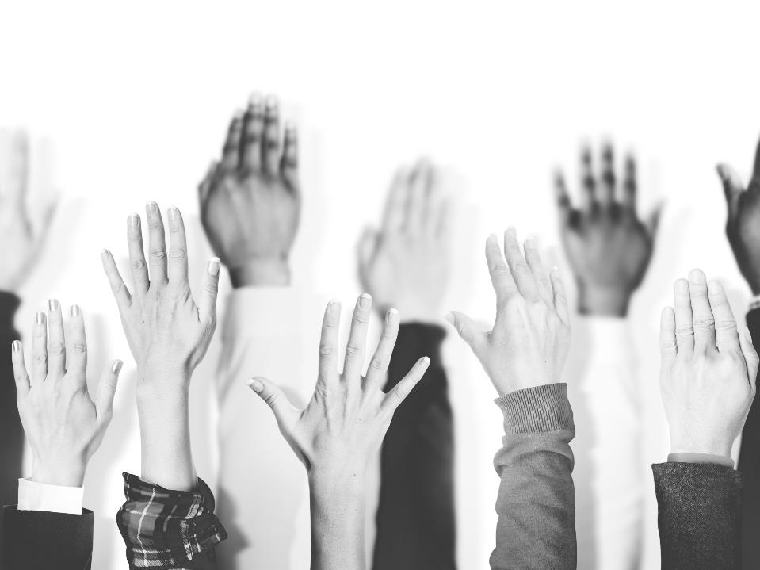
Gobernabilidad Democrática
Gobernabilidad
Condiciones favorables para la acción de gobierno, con estricto respeto de las leyes.
Gobernanza
Sinergia entre Gobierno y Sociedad para la estructuración de políticas públicas.
Estado de Derecho

Slide 6

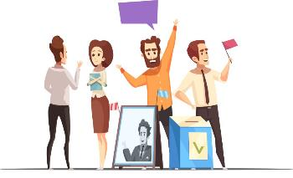


¿Qué es la gobernanza digital?
Es el uso de las tecnologías de la información y las comunicaciones para la elaboración de mecanismos que ayuden a buscar soluciones conjuntas entre gobierno y sociedad.
Gobierno digital
Gobernanza digital
Participación ciudadana
Información
Fuente: U-Gob & Internet Corporation for Assigned Names and Numbers

Slide 7

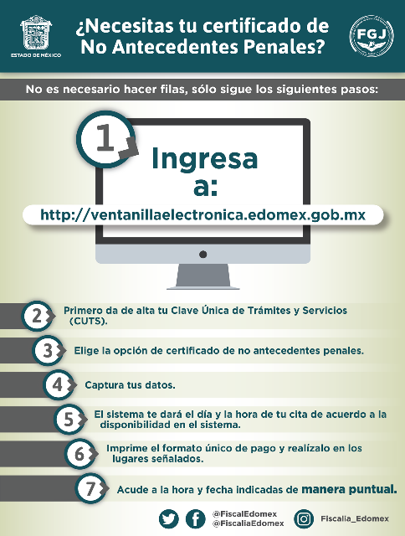

Gobierno electrónico

Slide 8
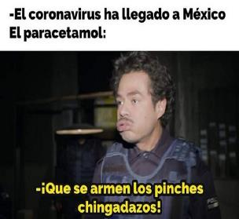

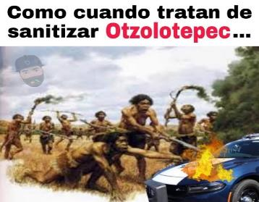
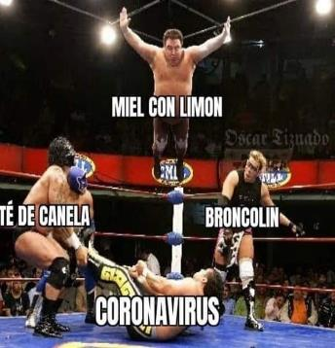
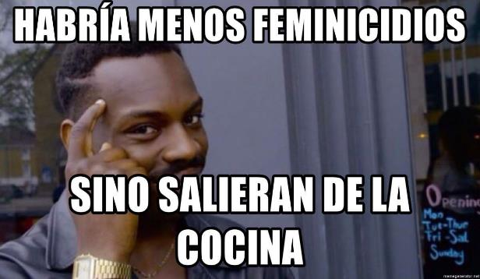
Mal uso de las redes sociales

Slide 9

Mal uso de las redes sociales
#ApestasAHomosexual
#Día1NoSoportoAMiMujer
#ApestasAIndio
#SeQueEresJotoPorque
#ALV
#EresMuertoDeHambreSí
#SéFelizYGolpeaAUnaMujer
#Fuck
#CuidaElGanado
#TuiteaComoSiTuvierasParálisisCerebral
#MujerVioladaEsUnaMujerFeliz
#SiALasDrogas

Slide 10
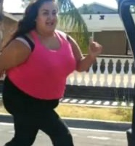
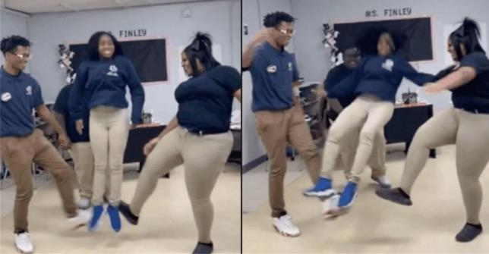
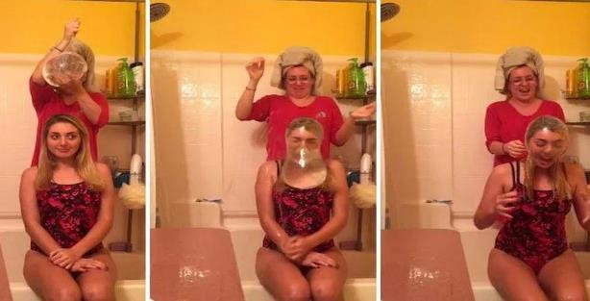

Mal uso de las redes sociales #Challenge

Slide 11
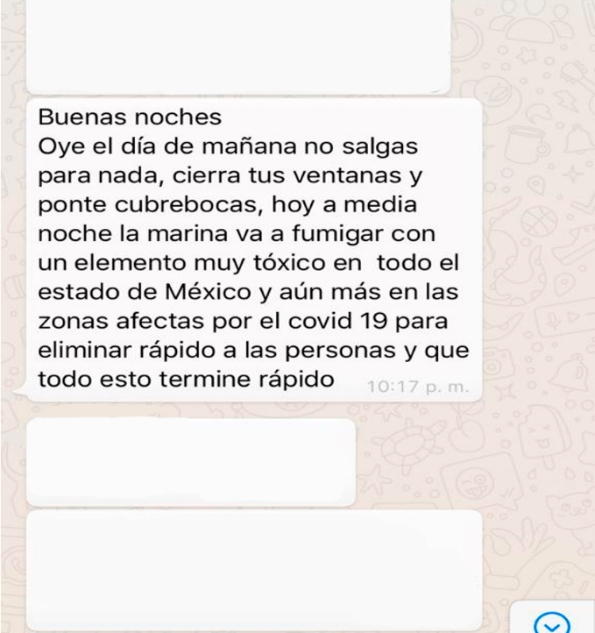
Fake News

Slide 12
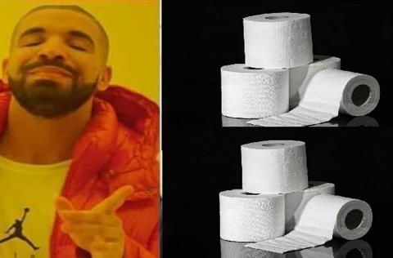
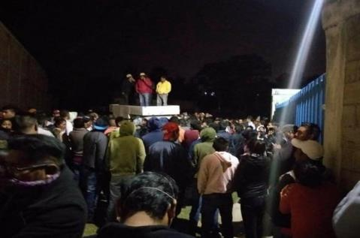
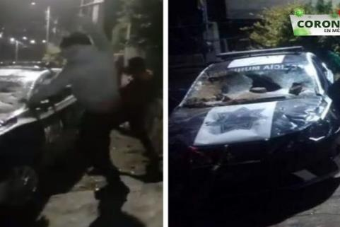
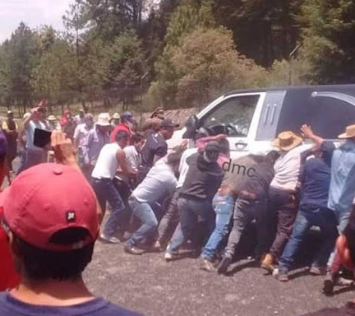
Fake News

Slide 13
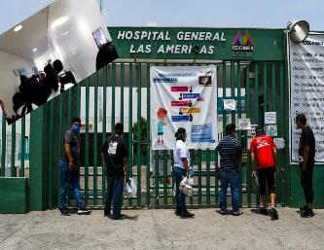

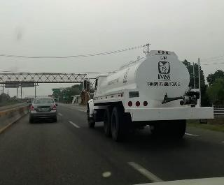
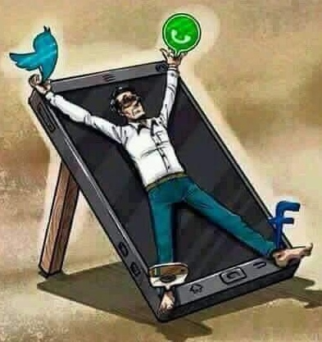
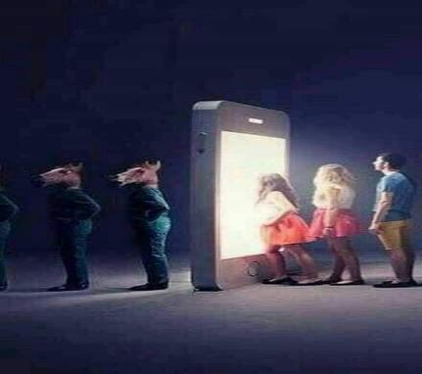
Fake News

Slide 14

Cultura cívica
Es un sistema de valores, actitudes, conocimientos y habilidades que llevan a las personas a involucrarse de manera activa en la construcción del bienestar colectivo
(Armando Hernández)

Slide 15
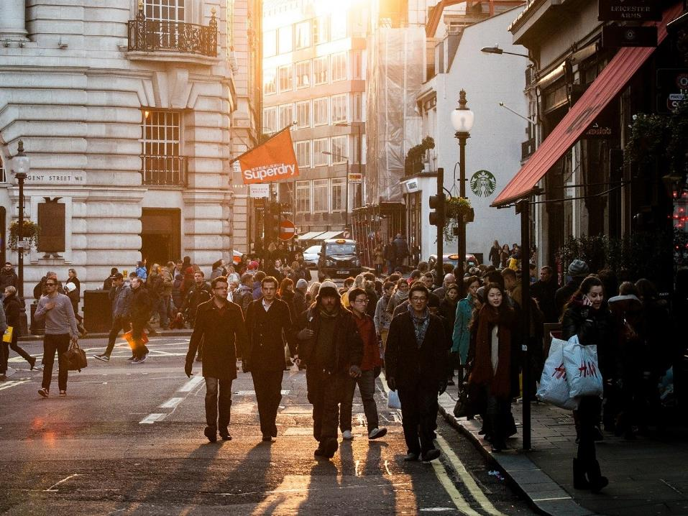
Elementos que integran la cultura cívica
Cultura de legalidad
Transparencia, rendición de cuentas y combate a la corrupción
Cultura de paz
Valores democráticos
Participación ciudadana
Derechos Humanos

Slide 16
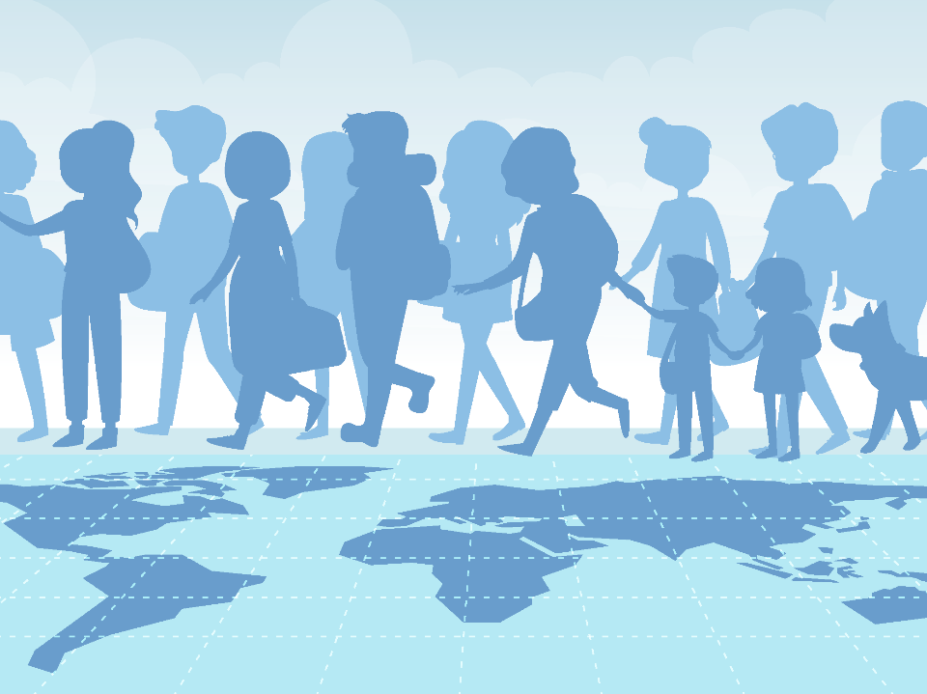
Derechos Humanos (CNDH)
Universalidad
Interdependencia
Indivisibilidad
Progresividad

Slide 17
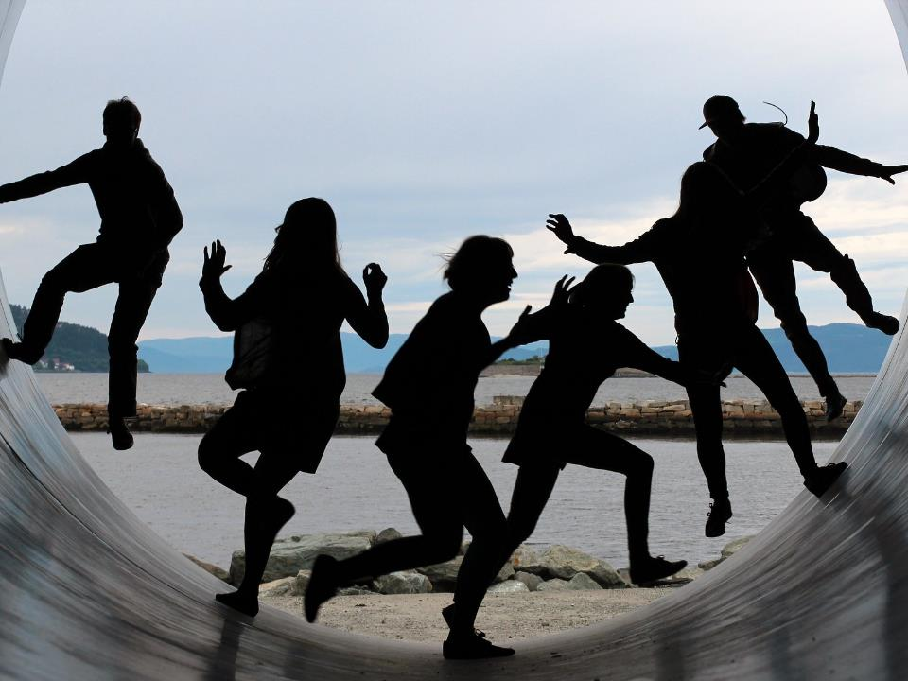
Dignidad Humana
Libertad de expresión
Es el derecho que tiene cada ser humano de ser respetado y valorado como ser individual y social, con sus características y condiciones particulares, por el sólo hecho de ser persona.
(CODHEM)
En la dimensión individual es el derecho de cada persona a expresar sus ideas, y en la colectiva consiste en el derecho de la sociedad a buscar, recibir y expresar ideas por cualquier medio
(CODHEM)
Declaración Universal de los Derechos Humanos
Articulo 1º
Constitución Política de los Estados Unidos Mexicanos
Articulo 6º y 7º
Constitución Política de los Estados Unidos Mexicanos
Articulo 1º
Declaración Universal de los Derechos Humanos
Articulo 19º

Slide 18

¿Hacia dónde vamos?
Autorregulación
Observancia
Cumplimiento

Slide 19
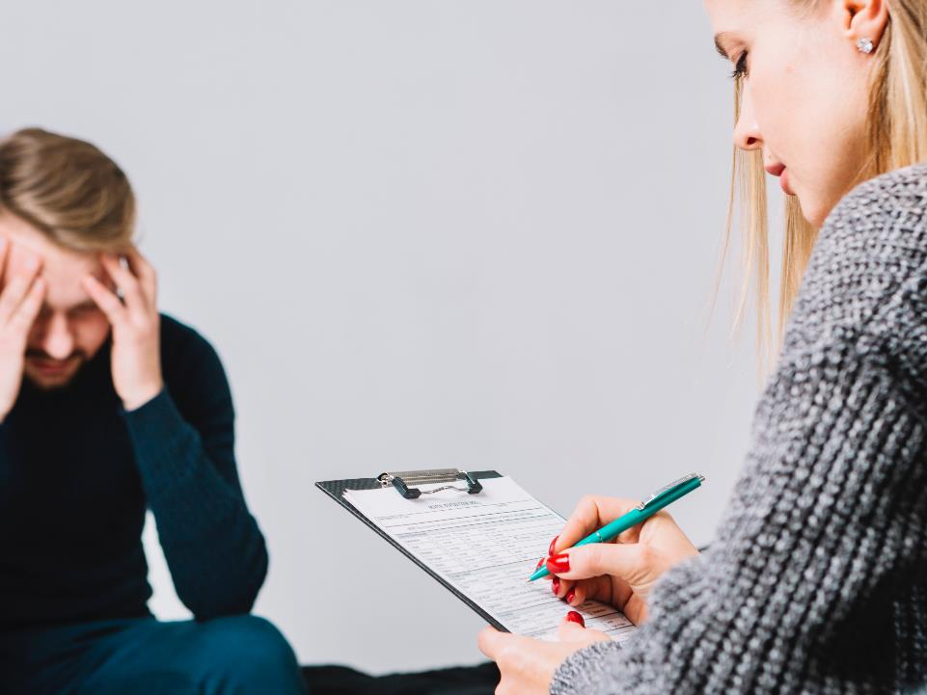
Propuestas de iniciativa de ley para tipificar conductas antisociales
Proyecto de Ley para Prevenir y sancionar los delitos informáticos
Omar Fayad;
Senado de la República
Iniciativa de ley para sancionar conductas antisociales en San Luis Potosí
Martha Orta Rodríguez;
Legislatura Local.
Iniciativa de ley para sancionar conductas antisociales en Sonora
Selma Gpe. Gómez Cabrera;
Legislatura Local.

Slide 20
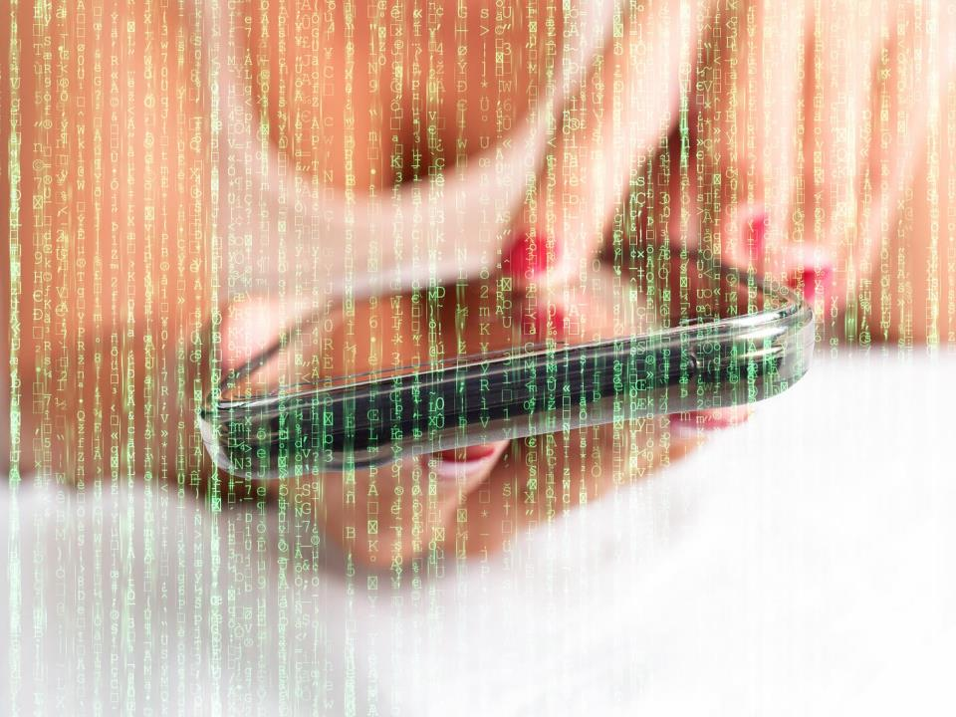
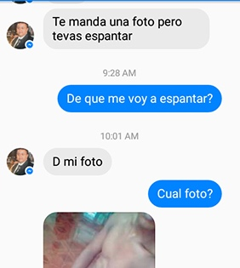
SEXTING
En el Estado de México la transmisión de imágenes, videos o textos de contenido sexual o erótico sin consentimiento de la persona que en ellas aparece, es tipificado como un delito en el Código Penal con sanciones de entre uno a siete años de prisión.

Slide 21
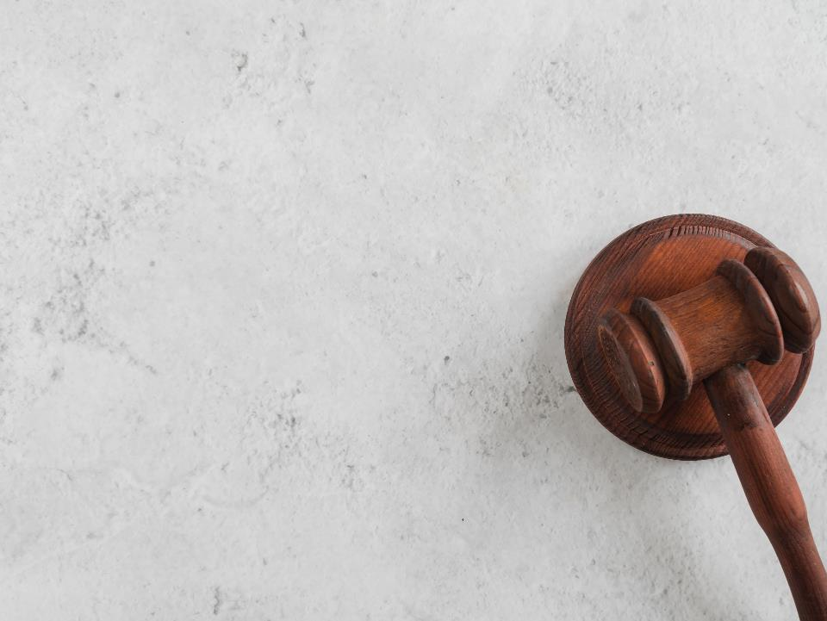



Mecanismo inmediato en el Estado de México
Tels. (722) 226 16 00
José María Morelos Oriente no. 1300 Col. San Sebastián, Toluca.
Secretaría de Seguridad Ciudadana
Unidad de Prevención e Investigación Cibernética
Contacto: cibernetica.edomex@ssedomex.gob.mx
LADA SIN COSTO 01 800 999 400
AV. Nicolás San Juan 113, Col. Ex rancho Cuauhtémoc, Toluca.

Slide 22


GRACIAS!!!
SUBSECRETARÍA DE DESARROLLO POLÍTICO
DIRECCIÓN GENERAL DE DESARROLLO POLÍTICO
dirdespol2017@gmail.com
http://sdp.edomex.gob.mx/

